Slide 1
Ранняя диагностика рака прямой кишки. Заведующий хирургическим отделом КГБУЗ «АКОД» Белоножка А.В. г. Барнаул- 18.02.2026

Slide 2
Структура онкологической заболеваемости населения в 2025 г. по Алтайскому краю
Мужчины |  |  |  |  | Женщины
Место | Локализация | МКБ-X | Абс. число | % | Место | Локализация | МКБ-X | Абс. число | %
1 | Легкие | С34 | 1241 | 20,5 | 1 | Молочная железа | С50 | 1238 | 19,3
2 | Предстательная железа | С61 | 823 | 13,6 | 2 | Др. новообраз-я кожи | С44 | 1076 | 16,8
3 | Др. новообраз-я кожи | С44 | 657 | 10,9 | 3 | Тело матки | С54 | 456 | 7,1
4 | Ободочная кишка | С18 | 360 | 5,9 | 4 | Ободочная кишка | С18 | 413 | 6,4
5 | желудок | С16 | 320 | 5,3 | 5 | Щитовидая железа | C73 | 400 | 6,2
6 | Лимфатич. и кроветв. ткань | С81-96 | 302 | 5,0 | 6 | Прямая кишка | С19-22 | 292 | 4,6
7 | Прямая кишка | С19-22 | 290 | 4,8 | 7 | Лимфатич. и кроветв. ткань | С81-96 | 290 | 4,5
8 | Почки | С64 | 287 | 4,7 | 8 | Шейка матки | С53 | 273 | 4,3
9 | Мочевой пузырь | C67 | 269 | 4,4 | 9 | Яичники | С56 | 260 | 4,1
10 | Поджелудочная железа | С25 | 195 | 3,2 | 10 | Желудок | С16 | 243 | 3,8

Slide 3
 | Динамика показателей онкологической заболеваемости населения Алтайского края (на 100 тыс. чел., оба пола)
Локализации |  | МКБ-X | 2008 | 2023 | 2024 | 2025 | Прирост "грубого" показателя ( с 2008 г.) %
1 | губа | С00 | 5,1 | 3,8 | 3,4 | 3,5 | -31,4
2 | полость рта | С01-09 | 4,1 | 6,0 | 7,7 | 6,6 | 61,0
3 | глотки | С10-13 | 2,5 | 2,2 | 2,3 | 2,0 | -20,0
4 | пищевод | C15 | 3,9 | 4,6 | 5,3 | 5,5 | 41,0
5 | желудок | C16 | 29,0 | 28,3 | 25,9 | 25,7 | -11,4
6 | ободочная кишка | C18 | 22,9 | 28,2 | 31,1 | 30,6 | 33,6
7 | прямая кишка | C19-21 | 18,2 | 21,7 | 23,3 | 24,8 | 36,3
8 | печень | C22 | 4,7 | 7,5 | 8,3 | 7,4 | 57,4
9 | желчный пузырь | С23-24 | 2,2 | 2,4 | 3,7 | 4,0 | 81,8
10 | поджелудочная железа | C25 | 8,9 | 14,9 | 16,3 | 18,3 | 105,6

Slide 4
Удельный вес онкобольных с I-II стадией из числа вновь взятых на учет в 2025 году по Алтайскому краю, %
Локализации |  |  | МКБ-X | 2023 | 2024 | 2025 | РФ 2025
Всего |  |  | С00-97 | 57,8 | 58,1 | 58,5 | 55,6
Губа |  |  | С00 | 91,0 | 88,9 | 90,2 | 85,3
Полость рта |  |  | С01-14 | 50,3 | 45,6 | 44,0 | 36,4
Глотки |  |  | С10-13 | 19,6 | 17,0 | 15,2 | 16,5
Пищевод |  |  | С15 | 41,9 | 42,9 | 37,7 | 32,9
Желудок |  |  | С16 | 37,7 | 38,1 | 43,9 | 33,9
Ободочная кишка |  |  | С18 | 59,6 | 58,0 | 56,9 | 47,2
Прямая кишка |  |  | С19-21 | 59,1 | 61,8 | 63,7 | 51,7
Печени |  |  | С22 | 12,3 | 12,2 | 14,0 | 14,2

Slide 5
Удельный вес онкобольных с III стадией из числа вновь взятых на учет в 2025 году по Алтайскому краю, %
Локализации |  |  | МКБ-X | 2023 | 2024 | 2025 | РФ 2025
Всего |  |  | С00-97 | 16,1 | 16,4 | 15,8 | 18,8
Губа |  |  | С00 | 5,6 | 7,4 | 6,1 | 9,6
Полость рта |  |  | С01-14 | 25,2 | 28,0 | 20,0 | 29,9
Глотки |  |  | С10-13 | 35,3 | 37,7 | 30,4 | 37,4
Пищевод |  |  | С15 | 31,4 | 33,6 | 33,1 | 34,5
Желудок |  |  | С16 | 18,9 | 21,4 | 17,8 | 23,8
Ободочная кишка |  |  | С18 | 15,7 | 13,2 | 19,3 | 23,7
Прямая кишка |  |  | С19-21 | 15,3 | 14,6 | 14,2 | 24,0
Печени |  |  | С22 | 23,7 | 34,2 | 34,7 | 22,5
Поджелудочная железа |  |  | С25 | 16,4 | 18,4 | 17,8 | 20,3

Slide 6
Удельный вес онкобольных с IV стадией из числа вновь взятых на учет в 2025 году по Алтайскому краю, %
Локализации |  |  | МКБ-X | 2023 | 2024 | 2025 | РФ 2025
Всего |  |  | С00-97 | 17,6 | 16,7 | 17,2 | 20,2
Губа |  |  | С00 | 3,4 | 3,7 | 3,7 | 4,1
Полость рта |  |  | С01-14 | 22,4 | 25,3 | 33,3 | 32,5
Глотки |  |  | С10-13 | 45,1 | 39,6 | 52,2 | 44,9
Пищевод |  |  | С15 | 25,7 | 16,8 | 26,2 | 29,9
Желудок |  |  | С16 | 37,2 | 36,6 | 36,5 | 39,9
Ободочная кишка |  |  | С18 | 21,2 | 26,2 | 22,0 | 27,2
Прямая кишка |  |  | С19-21 | 22,8 | 21,4 | 21,7 | 22,5
Печени |  |  | С22 | 49,1 | 36,6 | 44,6 | 58,0

Slide 7
ДИАГНОСТИКА
"Именно в онкологии критична первая ошибка, которую потом никак нельзя исправить" (проф. А. Кутен).

Slide 8
АЛГОРИТМЫ ОБЪЁМОВ ДИАГНОСТИКИ колоректального рака (для всех стадий)
ОБЯЗАТЕЛЬНЫЕ ПРОЦЕДУРЫ
ПАЛЬЦЕВОЕ ИССЛЕДОВАНИЕ АНАЛЬНОГО КАНАЛА, ПРЯМОЙ КИШКИ И ПЕРИАНАЛЬНОЙ ОБЛАСТИ.
ПАЛЬПАЦИЯ ПАХОВЫХ ЛИМФОУЗЛОВ ,ПРИ ПОДОЗРЕНИИ НА МЕТАСТАЗЫ - ПУНКЦИОННАЯ БИОПСИЯ.
РЕКТОРОМАНОСКОПИЯ (ПРИ ОПРЕДЕЛЕНИИ ОПУХОЛИ – ЗАБОР МАЗКОВ ДЛЯ ЦИТОЛОГИЧЕСКОГО ИССЛЕДОВАНИЯ, БИОПСИЯ ОПУХОЛИ), АНОСКОПИЯ С БИОПСИЕЙ ПРИ РАКЕ АНАЛЬНОГО КАНАЛА.
ФИБРОКОЛОНОСКОПИЯ С БИОПСИЕЙ
ИРРИГОСКОПИЯ
ЭКСКРЕТОРНАЯ УРОГРАФИЯ
УЛЬТРАЗВУКОВОЕ ИССЛЕДОВАНИЕ ПЕЧЕНИ И ЗАБРЮШИННЫХ ЛИМФАТИЧЕСКИХ УЗЛОВ , ЖЕЛЧНОГО ПУЗЫРЯ , ПОДЖЕЛУДОЧНОЙ ЖЕЛЕЗЫ, ПОЧЕК, ОРГАНОВ МАЛОГО ТАЗА.
РЕНТГЕНОГРАФИЯ ОРГАНОВ ГРУДНОЙ КЛЕТКИ.
ЭЗОФАГОГАСТРОДУАДЕНОСКОПИЯ.
ЭКГ СТАНДАРТНАЯ.
КОНСУЛЬТАЦИЯ ТЕРАПЕВТА
КОНСУЛЬТАЦИЯ ГИНЕКОЛОГА (У ЖЕНЩИН)‏
КОНСУЛЬТАЦИЯ УРОЛОГА (ПРИ РАКЕ ПРЯМОЙ КИШКИ)‏

Slide 9
ДОПОЛНИТЕЛЬНЫЕ ПРОЦЕДУРЫ
КОНСУЛЬТАЦИЯ СПЕЦИАЛИСТОВ ПРИ СОПУТСТВУЮЩЕЙ ПАТОЛОГИИ / ЭНДОКРИНОЛОГ, ФТИЗИАТР, КАРДИОЛОГ, АНГИОЛОГ/ И Т.Д.
ЦИСТОСКОПИЯ /ПРИ РАКЕ ПРЯМОЙ КИШКИ/
КОМПЬЮТЕРНАЯ ТОМОГРАФИЯ БРЮШНОЙ ПОЛОСТИ И МАЛОГО ТАЗА.
ЛАБОРАТОРНЫЕ ИССЛЕДОВАНИЯ
РЕАКЦИЯ ВАССЕРМАНА, ОПРЕДЕЛЕНИЕ ВИЧ, ИССЛЕДОВАНИЕ КРОВИ НА АВСТРАЛИЙСКИЙ АНТИГЕН.
ОБЩИЙ АНАЛИЗ КРОВИ И МОЧИ.
ИССЛЕДОВАНИЕ КРОВИ НА САХАР
БИОХИМИЧЕСКОЕ ИССЛЕДОВАНИЕ СЫВОРОТКИ КРОВИ.
КОАГУЛОГРАММА

Slide 10

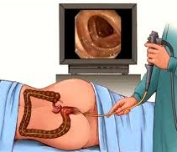


Скрининг скрининговые тесты
1. Пальцевое ректальное исследование-рутинный метод, позволяет обнаружить до 15% случаев рака прямой кишки.
2. Эндоскопические исследования-сигмоскопия, колоноскопия-считается эталонным тестом.
3. Рентгенологическое исследование-позволяет выявить до 90% случаев.
4. Другие методы скрининга-(генетическое обследование и тестирование, иммунохимический анализ, чувствительность метода низкая 65,8%

Slide 11
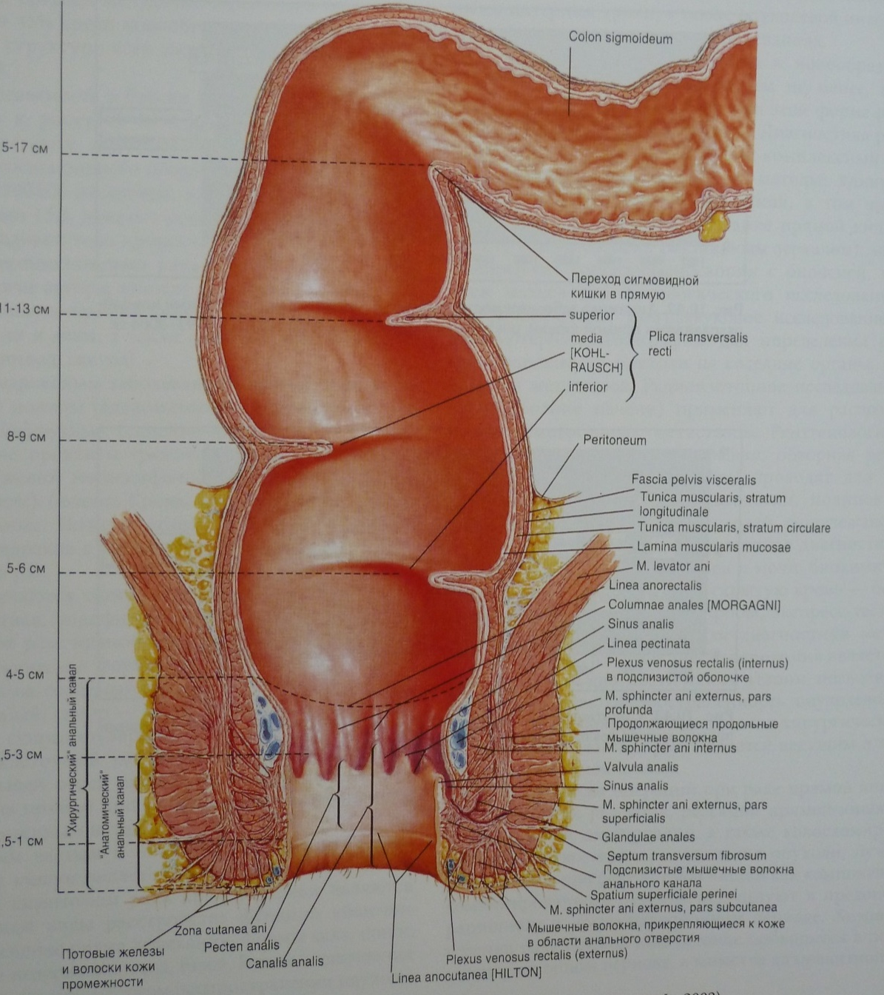
Анатомия прямой кишки. Хирургическое лечение в зависимости от уровня локализации нижнего края опухоли.
Передняя резекция прямой кишки
Низкая передняя резекция или брюшно-анальная резекция
БАР, интерсфинктерная резекция или экстирпация прямой кишки.
Брюшно-промежностная
экстирпация прямой кишки

Slide 12
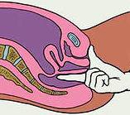
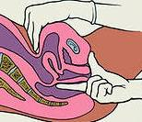
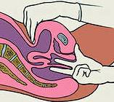
Задачи пальцевого исследования:
оценить состояние тонуса сфинктера и исключить поражение слизистой оболочки заднепроходного канала
обнаружить и локализовать опухоль, определить ее размер, характер роста, изъязвление, подвижность
определить степень проходимости кишки
выявить состояние окружающей клетчатки, переход на стенки таза, наличие увеличенных лимфоузлов
определить состояние простаты, прямокишечно-маточного углубления (при метастазах Шницлера), состояние гениталий у женщин
дать оценку отделяемого из прямой кишки (слизистое, кровянистое, гнойное, ихорозное)‏

Slide 13
Факторы риска.
1.Хронические воспалительные заболевания кишечника ( язвенный колит, болезнь Крона), полипы толстой кишки( особенно семейный полипоз).
2. Рак толстой кишки у близких родственников в возрасте до 60 лет.
3. Возраст важный фактор риска ( в возрасте 40 лет 8 случаев на 100 000 населения, а в 60 и старше 150 случаев на 100 000 населения.
4 Пациенты получавшие лечение по поводу данного заболевания относят к группе риска возникновения второй опухоли

Slide 14
Факторы риска:
5. нарушение питания (употребление высококалорийной, жирной пищи);
6. злоупотребление алкоголем;
7. социальный статус и окружающая среда.
8.Нарушение функции кишечника.

Slide 15
Дифференциальная диагностика рака прямой кишки проводится с:
А) с геморроем, колитом, хроническим неспецифическим язвенным проктосигмоидитом, хронической дизентерией, анальной трещиной, неспецифической гранулемой, туберкулезом, сифилисом, актиномикозом и др.;
Б) с доброкачественными опухолями особенно ворсинчатыми и аденоматозными полипами;
В) с меланобластомой анального отдела прямой кишки;
Г) с внекишечными опухолями малого таза (мезенхимомами, неврогенные, тератоидно-дермоидные кисты, метастатические узлы Шницлера);
Д) вторичное прорастание в прямую кишку рака матки, влагалища, предстательной железы, эндометриоз и др.

Slide 16
Наиболее часто встречающиеся ошибки в диагностике и тактике лечения больных колоректальным раком
Не соблюдаются утвержденные общепринятые алгоритмы обследования.
Врачебные ошибки при проведении инструментальных методов исследования (ошибки УЗИ, ФГС, RRS).
Необоснованные отказы больным в неотложной хирургической помощи по месту жительства (при острой кишечной непроходимости, перитоните, кровотечении).

Slide 17
ПРОФИЛАКТИКА РАКА ПРЯМОЙ КИШКИ
1. Выявление групп повышенного риска и проведение профилактических осмотров.
2. Использование гемоккульт-теста для последующего, пальцевого и эндоскопического исследования (ректороманоскопия, фиброколоноскопия с морфологией).
3. Диспансеризация, наблюдение и лечение больных с предопухолевыми заболеваниями .
4. Пропаганда здорового образа жизни.

Slide 18
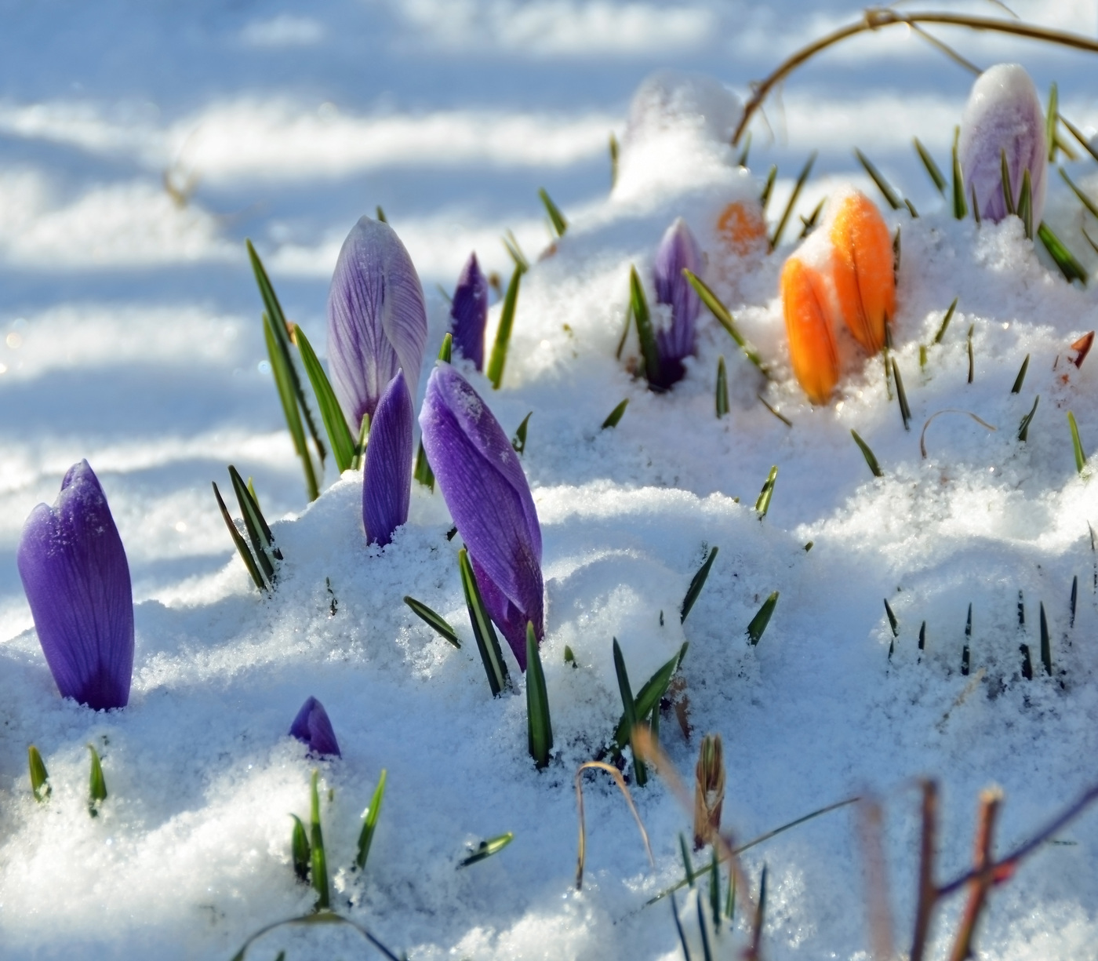
Спасибо за внимание

